Slide 1
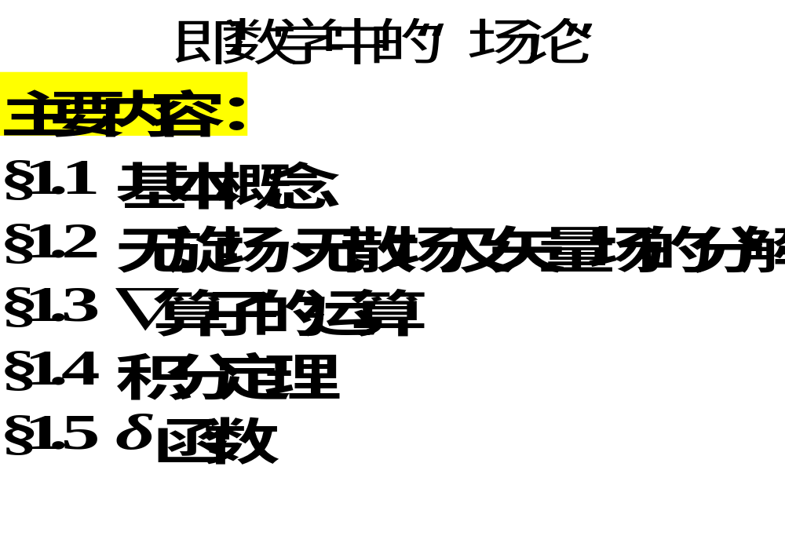
第一章 矢量分析

Slide 2
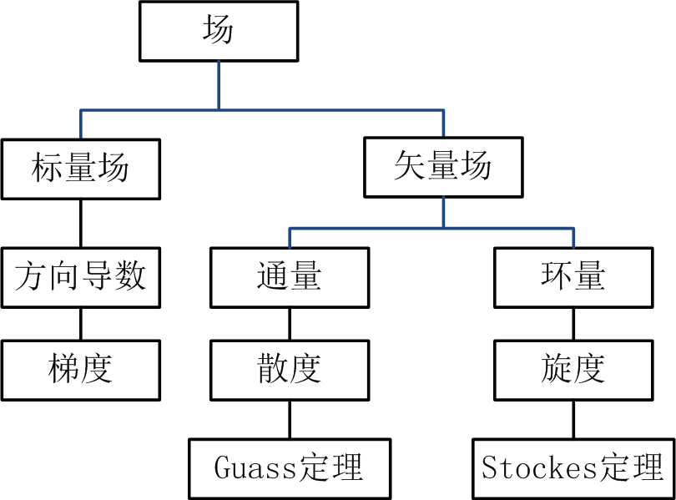


§1.1 基本概念

Slide 3
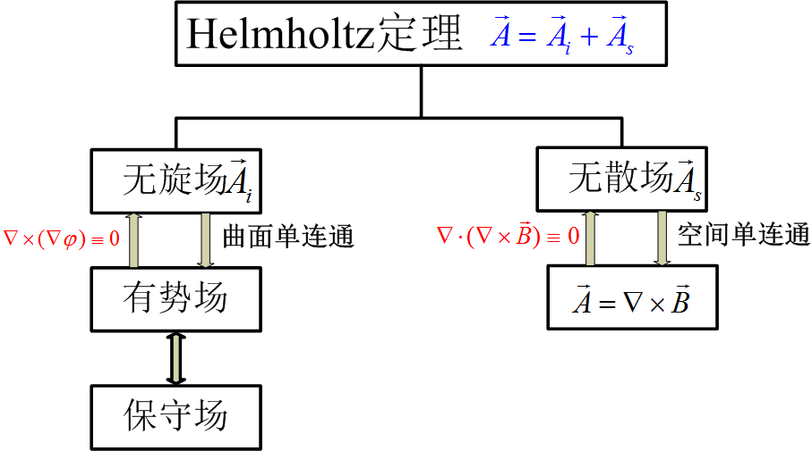
§1.2 无旋场、无散场及矢量场的分解

Slide 4
§1.3 ▽算子的运算
二个矢量代数公式：
或
或
记忆！

Slide 5
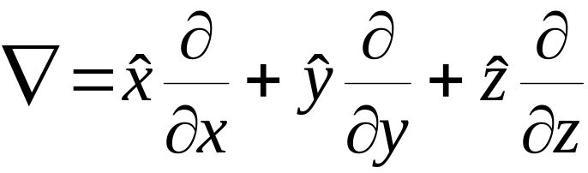
§1.3 ▽算子的运算
一、一阶▽算子的运算
T(▽)：包含▽算子的表达式且对▽ 呈线性。
性质：
对于任何T(▽)，可将▽看作普通矢量进行矢量代数的恒等变换，所得结果不变。但在变换中不能改变▽算子对每个函数的作用性。必要时对不受▽算子作用的函数（包括微分时视为常数的函数）加注下标c，以示其被视为常数。

Slide 6
§1.3 ▽算子的运算
如果T(▽)中▽的后面有二个函数相乘（包括数乘、点乘和叉乘）且它们都受到▽算子的作用，则T(▽)可表为二项之和：在一项中，其中一个函数视为常数，不受▽算子的作用；而在另一项中，另一个函数视为常数，不受▽算子的作用。
要点： ▽为一矢量微分算子，合法的运算必须既符合矢量代数运算规则，又符合微分运算规则，其必须兼顾其矢量特性和微分特性。

Slide 7
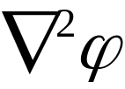

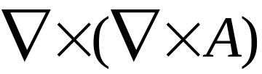

§1.3 ▽算子的运算
二、二阶▽算子的运算
T(▽, ▽)：包含二阶▽算子的表达式且对每个▽算子呈线性。
运算规则：
T(▽, ▽) → T(▽₁, ▽₂) → 运算结束后, ▽₁=▽₂=▽

Slide 8
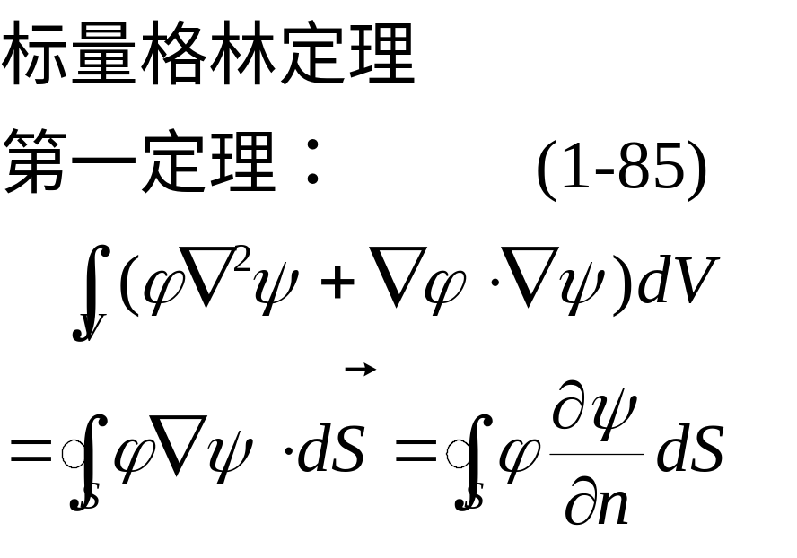
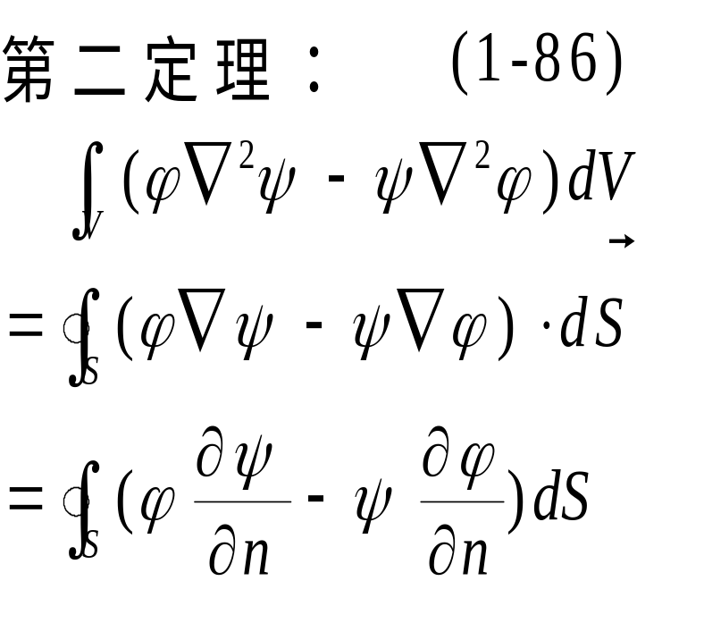
§1.4 积分定理
一、Gauss类（Gauss定理及可由其证明的定理）
二、Stokes类（Stokes定理及可由其证明的定理）

Slide 9
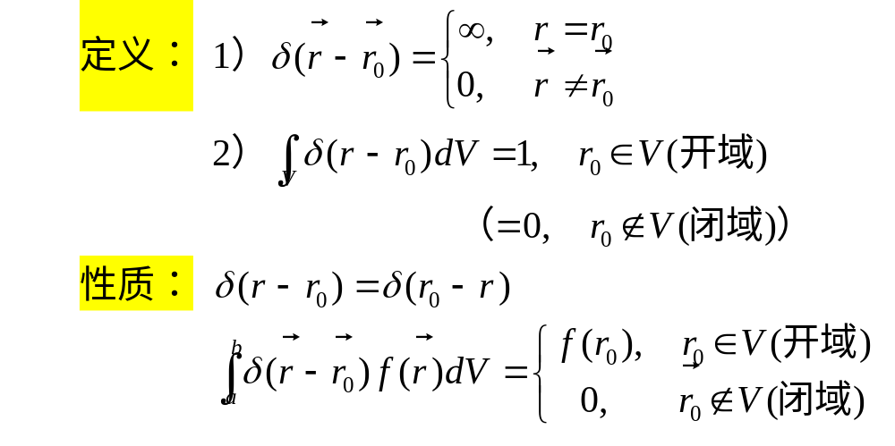
§1.5 δ函数
一、δ函数的定义及基本性质

Slide 10
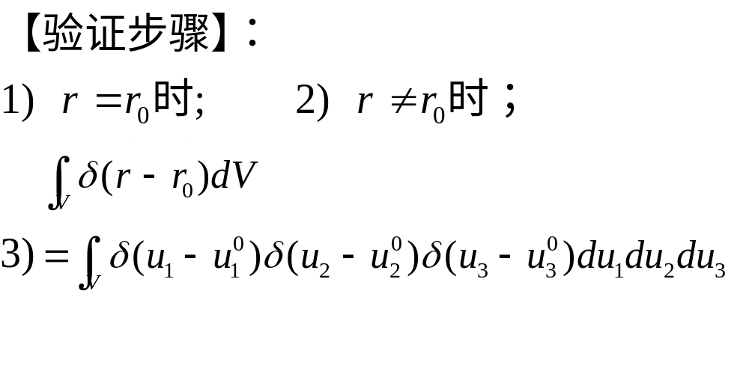
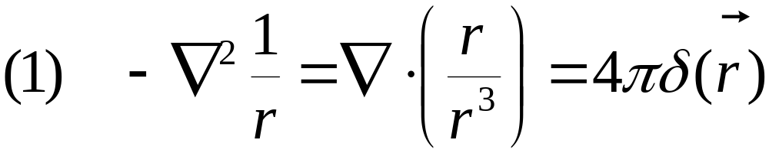
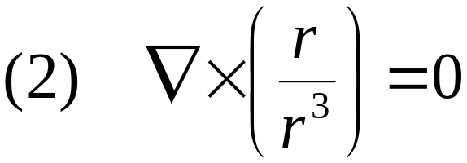

Slide 11
正交曲线坐标系
 | 直角 | 圆柱 | 球
▽ | √ | × | ×
▽· | √ | × | ×
▽× | √ | × | ×
▽² | √ | × | ×
dS | √ | √ | √
dV | √ | √ | √

Slide 12
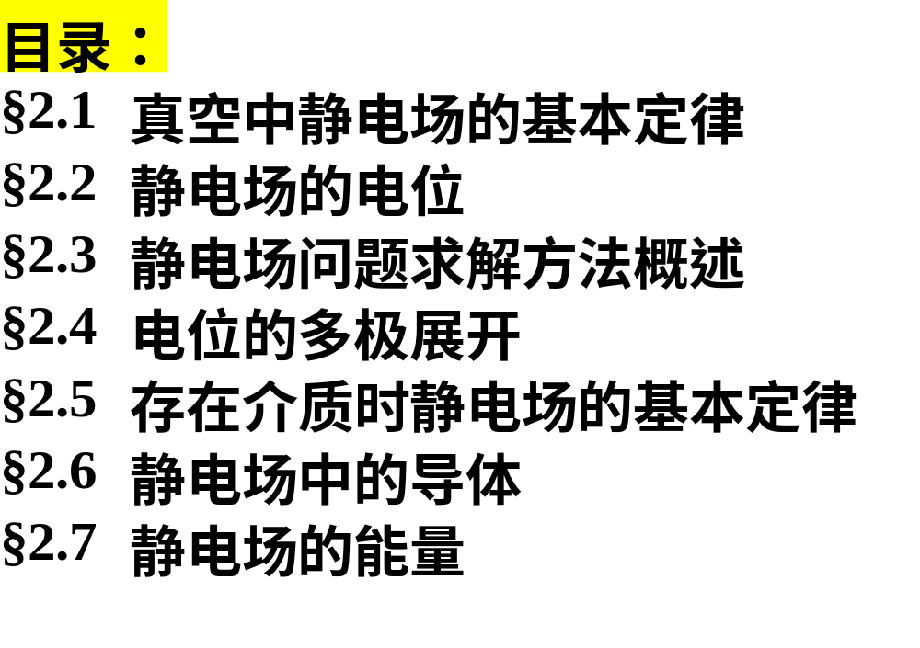
第二章 静电场

Slide 13
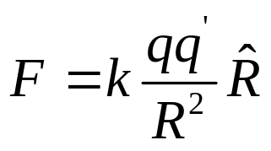
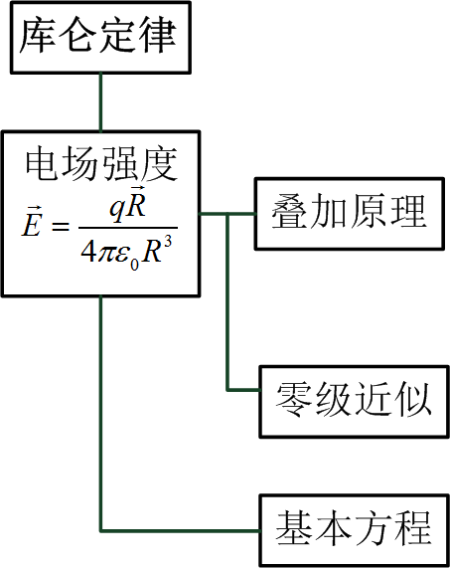
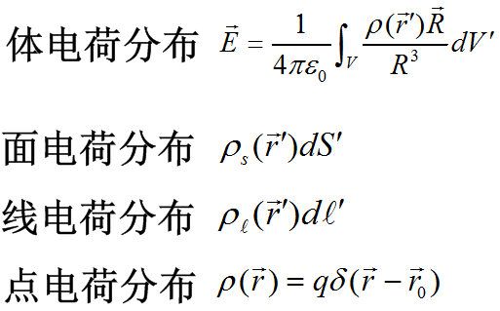
§2.1 真空中静电场的基本定律

Slide 14

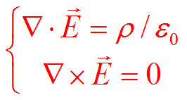
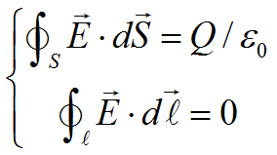
§2.1 真空中静电场的基本定律

Slide 15
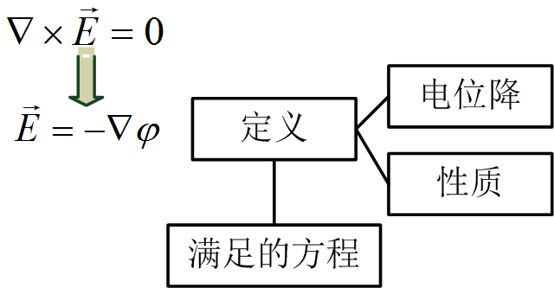
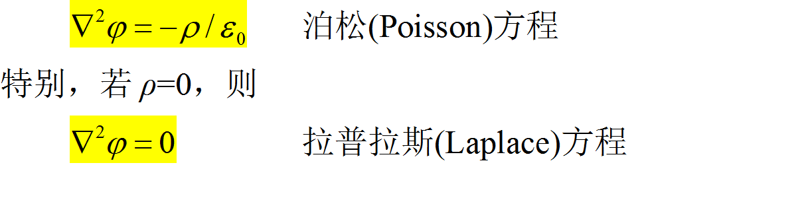
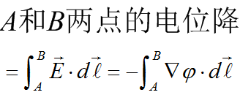
§2.2 静电场的电位

Slide 16
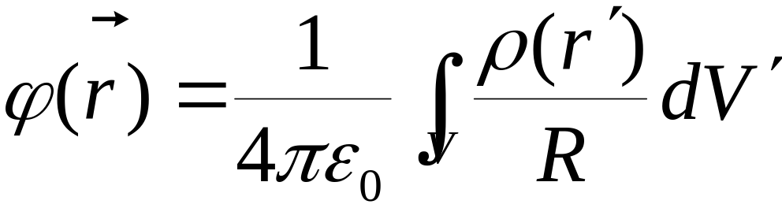
泊松方程形式解： 物理意义与等效思想：(不用记公式)
无限大空间中，电荷分布在有限空间时，电位的解：
远区特性，零级近似的物理意义

Slide 17
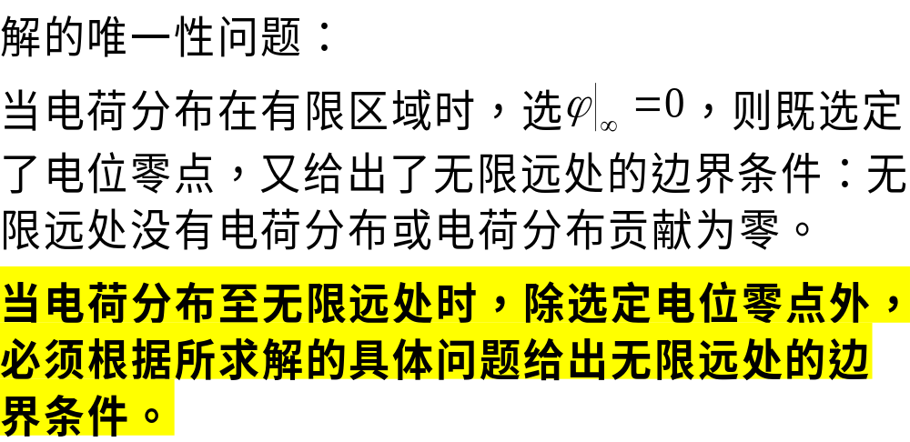
§2.3 静电场问题求解方法概述
一、直接积分法：
二、高斯定理（＋迭加原理）
三、解泊松方程

Slide 18



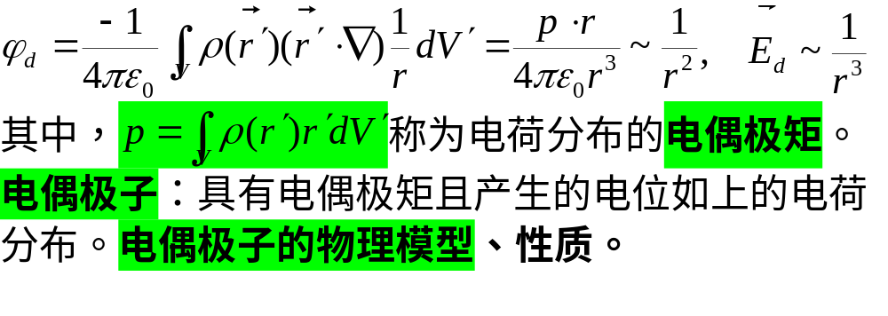
§2.4 电位的多极展开
一、单极项 （零级近似）
二、偶极项 （一级近似）

Slide 19
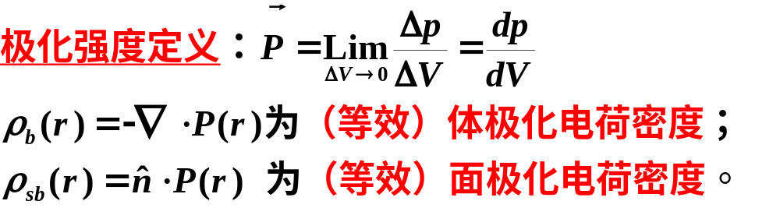
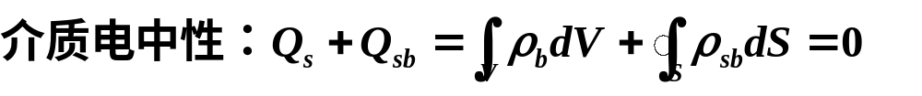
§2.5 存在介质时静电场的基本定律
介质极化、极化强度和极化电荷的概念和定义
存在介质时满足的基本方程、本构关系
边界条件

Slide 20
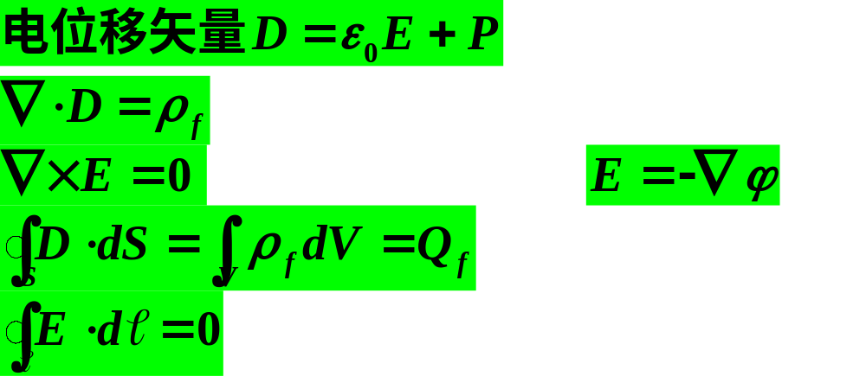
§2.5 存在介质时静电场的基本定律
介质极化、极化强度和极化电荷的概念和定义
存在介质时满足的基本方程、本构关系
边界条件

Slide 21
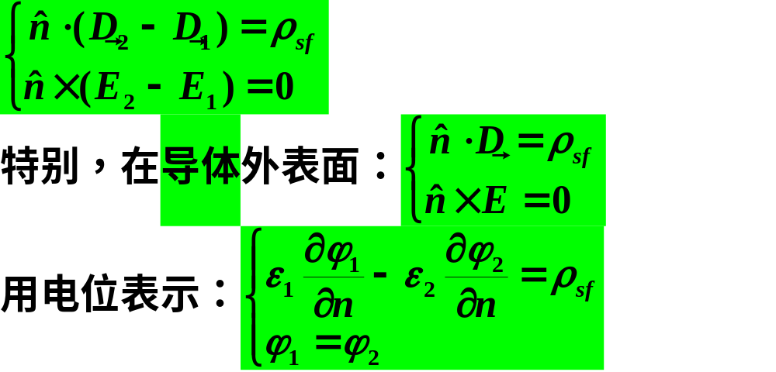
§2.5 存在介质时静电场的基本定律
介质极化、极化强度和极化电荷的概念和定义
存在介质时满足的基本方程、本构关系
边界条件

Slide 22
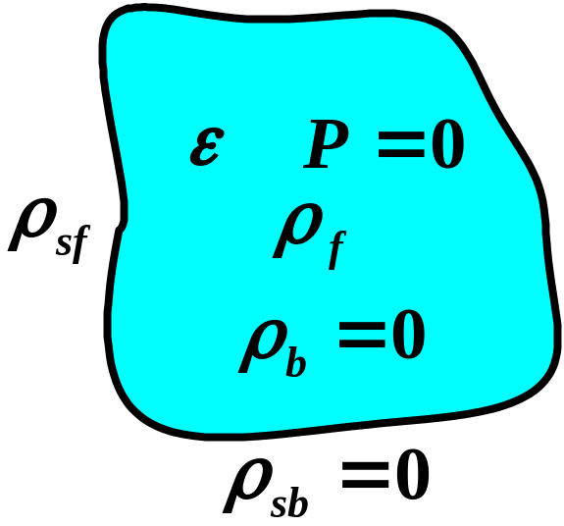
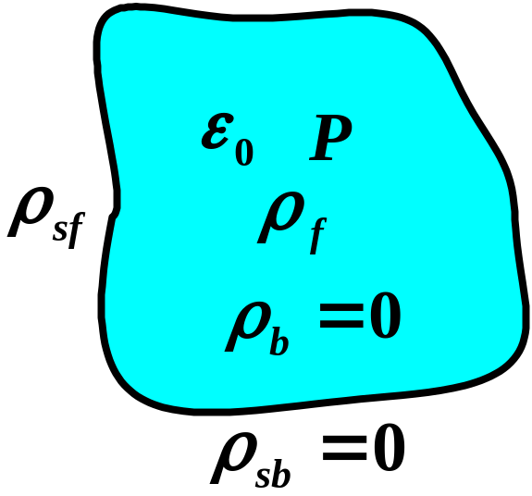
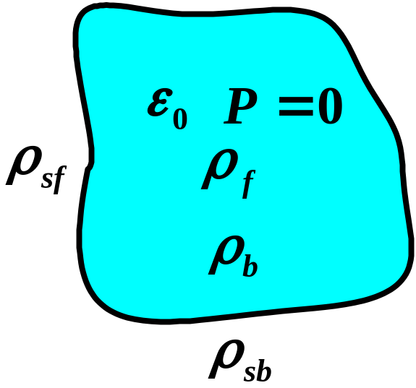
等效思想（三种模型）
介质的极化特性（尤其是线性均匀各项同性介质）

Slide 23
§2.5 存在介质时静电场的基本定律
存在介质时静电场问题的求解方法：
1）直接积分法：
仅限于线性均匀各向同性无限大介质。
2） 高斯定理：
场的对称性、连续性、均匀性等分析：利用
边界条件、介质极化的特点等。
3）解泊松方程

Slide 24
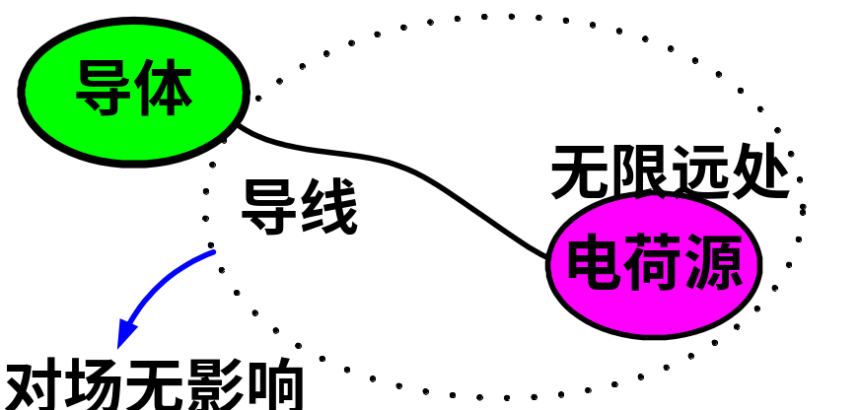
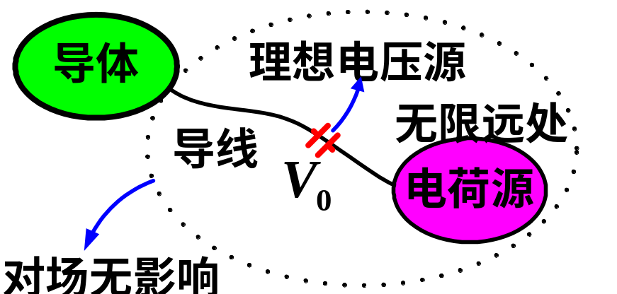
§2.6 静电场中的导体
基本概念和性质
理想化模型
导体系电容（定义和物理意义）、互易性
导体接地
保持导体电位为V₀

Slide 25
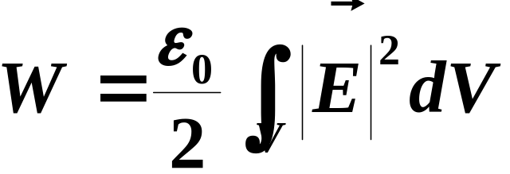

§2.7 静电场的能量
一、真空中静电场的能量
二、介质中静电场的能量
物理含义

Slide 26
第三章 静电场边值问题的求解方法
本章目录：
§3.1 唯一性定理
§3.2 镜像法
§3.3 解析函数法
§3.4 分离变量法
§3.5 格林函数法

Slide 27
边值问题
微分方程
边界条件
场域
边界条件
介质交界处
边界条件
自然
边界条件
参考点电位
有限值
第一类
边界条件
第二类
边界条件
第三类
边界条件
已知场域边界
上各点电位值
已知场域边界
上各点电位
的法向导数
一、二类边界条件的线性组合，即

Slide 28
镜像法
保角变换法
解析法
分离变量法
格林函数法
计算法
有限差分法
有限元法
数值法
边界元法
矩量法
边值问题
研究方法
模拟电荷法
实测法
实验法
模拟法
数学模拟法
物理模拟法
定性
作图法
定量

Slide 29

§3.1 唯一性定理
概念
重要意义
意义：
指出了解唯一的条件；
给求解方法提供了自由度（只需找到一个解
满足方程及边界条件即可）。

Slide 30
§3.2 镜像法
注意事项：
① 求解区域内不能做任何改变；
② 镜像电荷分布必须位于求解区域之外或边界上，即其产生的场在求解区域内必须满足拉普拉斯方程；
③ 镜像电荷分布不是唯一的；
④ 解仅对求解区域x > 0有效，镜像电荷分布与求解区域之外和边界上电荷的实际分布方式无关；
⑤ 无限大接地导体前任意给定电荷分布所感应的面电荷分布均可用镜像电荷代替。
思路、理论根据、方法
主要是课上所讲几种镜像以及其叠加问题（可直接记忆结果）
注意使用镜像法的几个要点（5个）以及对称性

Slide 31
§3.3 解析函数法
  基本概念
  保角变换法（指数、对数、幂函数）注意使用条件和单一性区域
变换w=f(z)
(Z) (W)
反变换z=f⁻¹(w) 求解

Slide 32
§3.4 分离变量法
方程、边界条件齐次或非齐次：
“某一方向齐次”： 该方向所有边界条件均齐次。
“某一方向非齐次”： 该方向至少有一边界条件
非齐次
分离变量法要点：
① 能直接求解的问题：
齐次方程
边界条件仅在一个方向非齐次
（I）

Slide 33
§3.4 分离变量法
求解步骤：
齐次方向求特征值和特征解
（利用齐次边界条件）
分离变量
使通解满足非齐次方向边界条件
解
通解
对于正交性公式，直角坐标系需自己记忆，圆柱和球坐标系会给出（只考课上所讲几种情况）

Slide 34
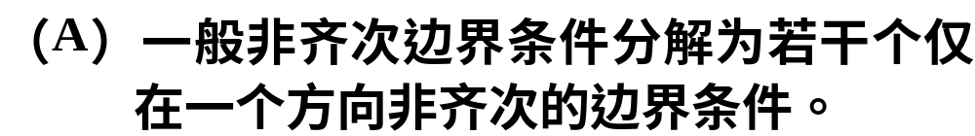
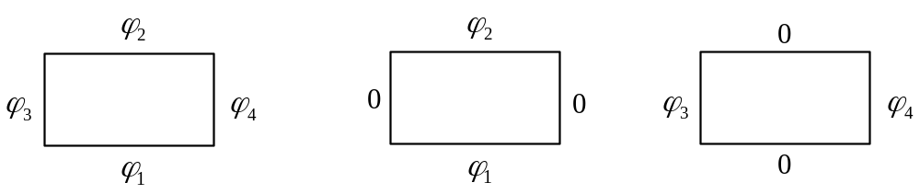
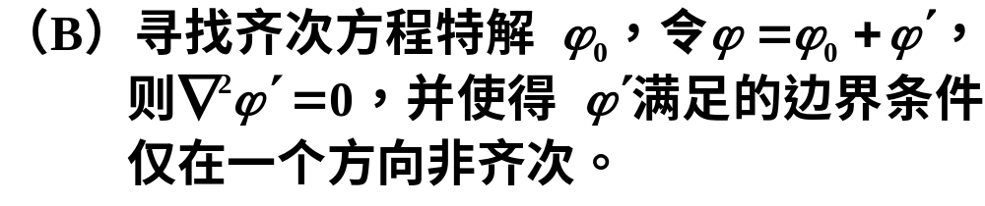
§3.4 分离变量法
②
齐次方程
一般非齐次边界条件
（II）
根据迭加原理分解，将问题（II）转化为问题（I）
例：

Slide 35
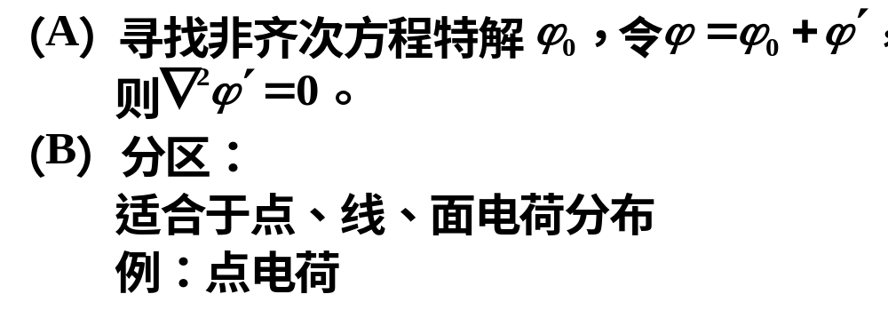
§3.4 分离变量法
非齐次方程
一般非齐次边界条件
③
（III）
根据迭加原理分解，将问题（III）转化为问题（II）

Slide 36
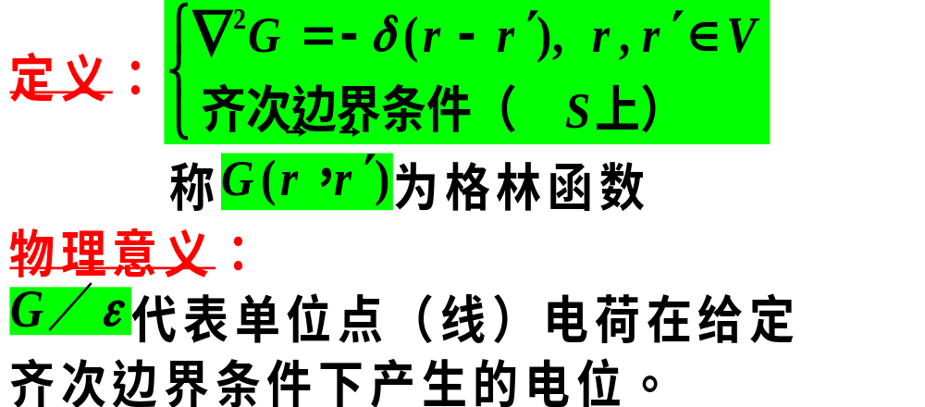
§3.5 格林函数法
基本思想及定义
基本思想：
先求点（线）电荷在齐次边界条件下的电位，然后再求任意电荷分布、任意非齐次边界条件下的电位。

Slide 37
§3.5 格林函数法
格林函数法的求解方法
镜像法
保角变换法+镜像法
分离变量法

Slide 38
第3.5章 恒定电流的电场
本章目录：
§3.5.1 恒定电流场的一般规律
§3.5.2 导电介质中的恒定电流场

Slide 39
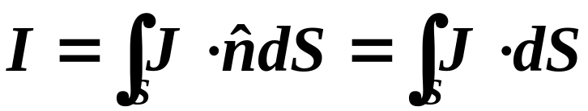
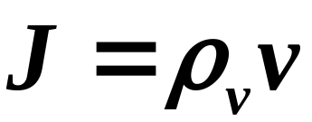
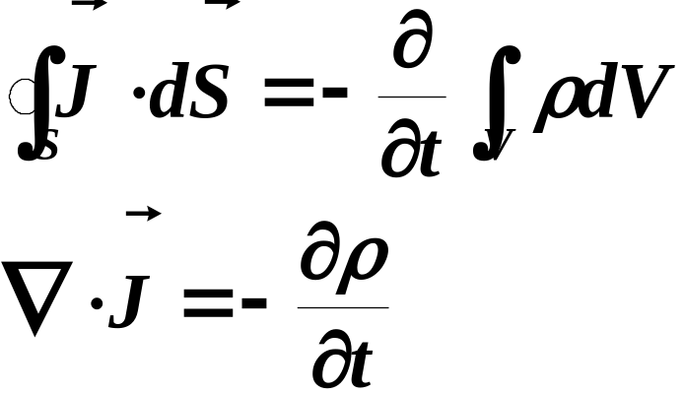
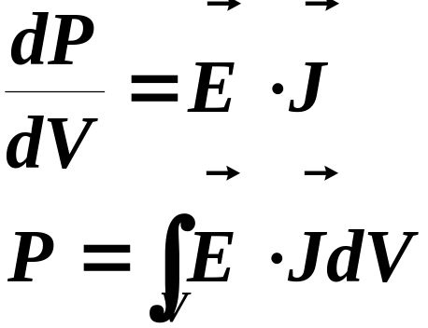
电流和电流密度的定义以及它们之间的关系
电荷守恒定律
焦耳定律

Slide 40
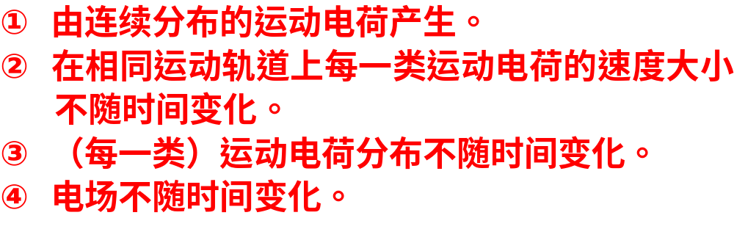
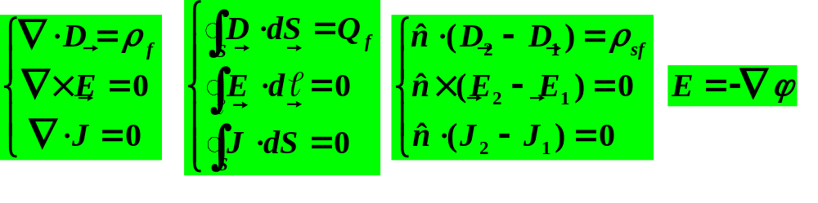
恒定电流场的基本特性
基本方程和边界条件

Slide 41


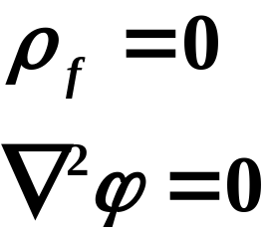
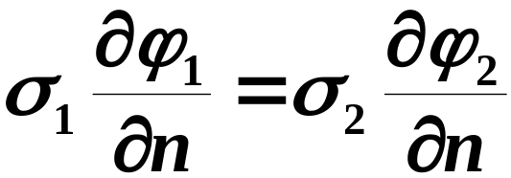
§3.5.2 导电介质中的恒定电流场
欧姆定律
维持恒定电流场的条件
基本方程和边界条件
理想导体在恒定电流场中的特性
与静电场中导体的对偶性

Slide 42
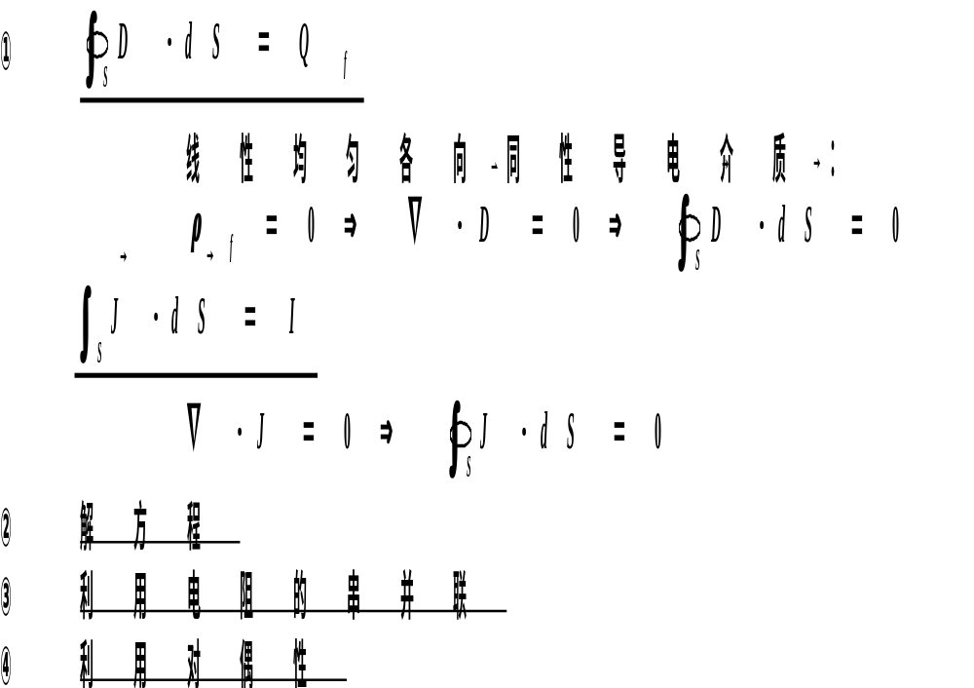
导电介质中恒定电场的求解方法
一般求解漏电导

Slide 43
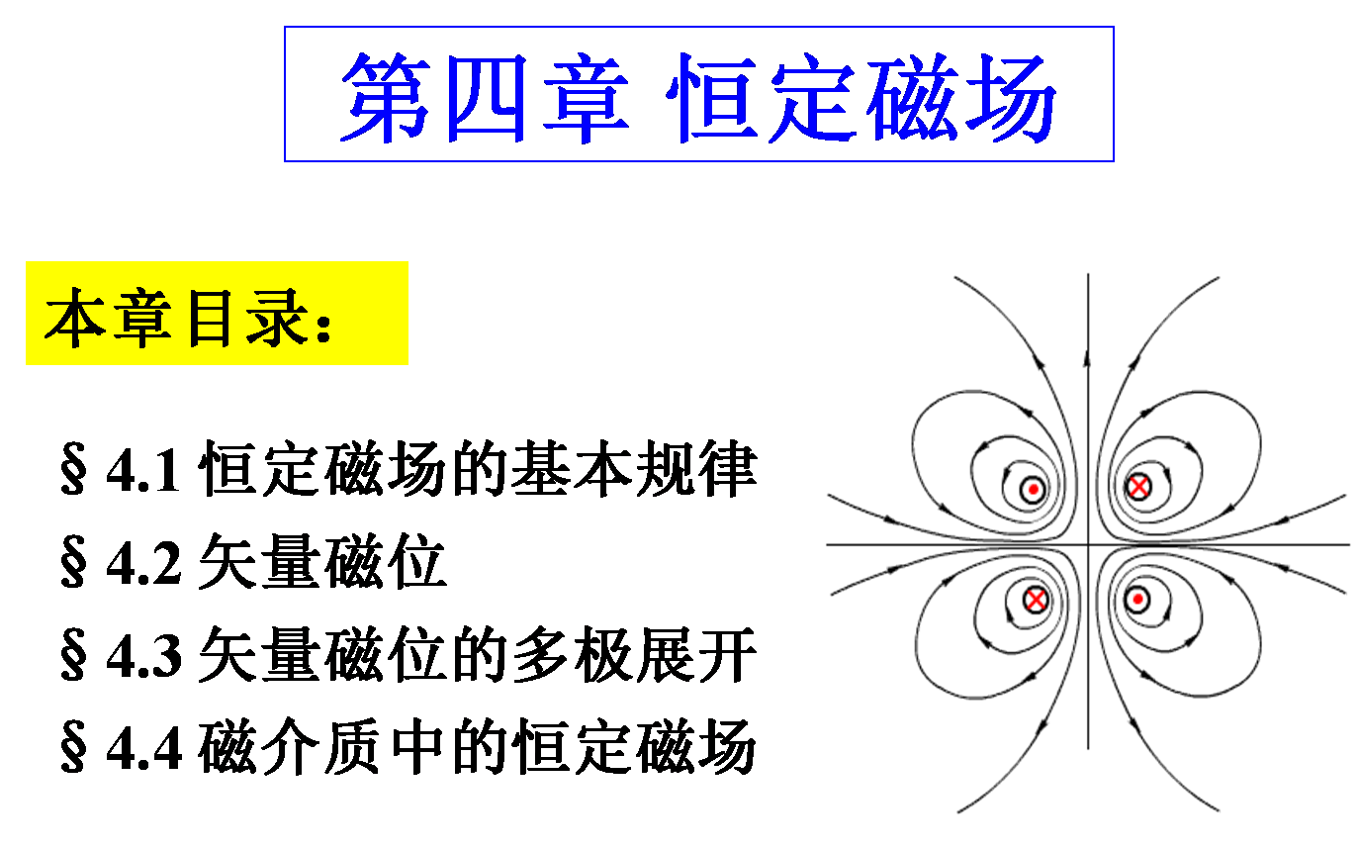

Slide 44
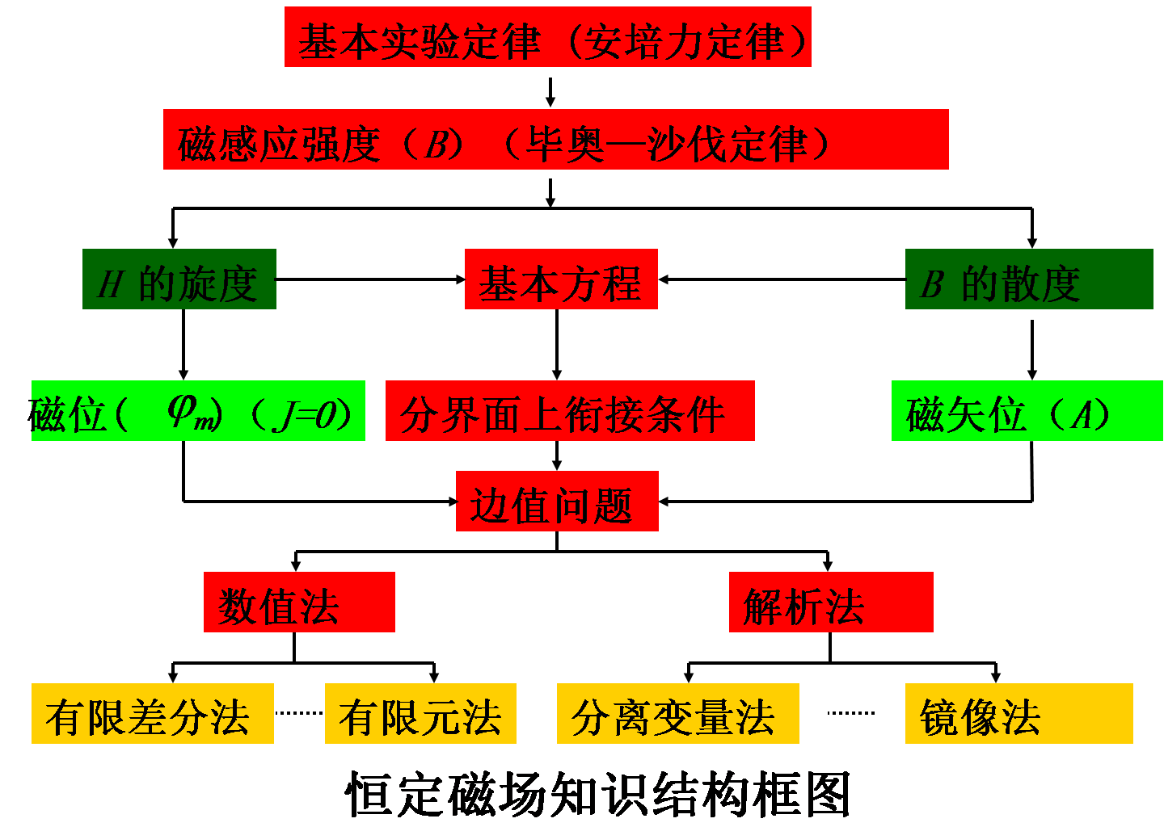

Slide 45

§4.1恒定磁场的基本规律
电流源与磁感应强度定义
比奥沙法尔定律
磁感应强度的远区特性（零级近似）
基本方程（有旋无散场）
洛伦兹力

Slide 46


§4.1恒定磁场的基本规律

Slide 47


§4.2 矢量磁位
概念和由来
规范变换（库仑规范）

Slide 48


Slide 49


Slide 50




Slide 51

第五章 电磁感应与磁场能量
本章目录：
§5.1 法拉第电磁感应定律
§5.2 电感的定义与计算
§5.3 磁场的能量

Slide 52

§5.1法拉第电磁感应定律
基本概念和公式

Slide 53

§5.2 电感的定义与计算
定义和性质（互易性）
磁通Φ和磁链ψ
互感与自感
计算互感的一般步骤：

Slide 54


§5.3 磁场的能量
表达式和物理意义
上式表明磁能是以磁能密度的形式储存在整个场域中。

Slide 55

第六章 时变电磁场
本章目录：
§6.1 麦克斯韦方程
§6.2 电磁场的位函数表示
§6.3 达朗贝尔方程的解
§6.4 波印亭定理
§6.5 唯一性定理
§6.6 准静态场与准静态近似
§6.6 广义麦克斯韦方程组及对偶原理

Slide 56
电磁感应定律
全电流定律
Maxwell方程组
分界面上衔接条件
动态位A ,
达朗贝尔方程
坡印亭定理与坡印亭矢量
时谐电磁场
电磁幅射( 应用 )
时变场知识结构框图

Slide 57

§6.1 麦克斯韦方程

Slide 58
四个方程所反映的物理意义
全电流定律——表明传导电流和变化的电场都能产生磁场；
电磁感应定律——表明电荷和变化的磁场都能产生电场；
磁通连续性原理——表明磁场是无源场,磁力线总是闭合曲线；
高斯定律——表明电荷以发散的方式产生电场(变化的磁场以涡旋的形式产生电场)。

Slide 59

§6.1 麦克斯韦方程
麦克斯韦第一、二方程是独立方程，后面两个方程可以从中推得。
静态场和恒定场是时变场的两种特殊形式。

Slide 60

时谐电磁场
复数表达方式以及与实数表达之间的转换

Slide 61

时谐场麦氏方程组

Slide 62

关于方程的四条说明

Slide 63

§6.2 电磁场的位函数表示
矢量位和标量位的定义以及其与电磁场量之间的关系
规范变换（库仑规范、洛伦兹规范）
规范不变性

Slide 64



Slide 65


§6.3 达朗贝尔方程的解
解的形式和物理意义

Slide 66

§6.4 波印亭定理
一般时变场和时谐场的表达形式，其中每一项的物理意义
反映交换能量
反映存储能量

Slide 67


Slide 68

§6.5 唯一性定理
一般时变场和时谐场唯一性定理包含的内容，知结论即可（反证法）

Slide 69

§6.5 唯一性定理

Slide 70
§6.6 准静态场和准静态近似
知其形式和应用范围即可

Slide 71


§6.7 广义麦克斯韦方程组及对偶原理
掌握概念

Slide 72

第七章 平面电磁波
本章目录：
§7.1 无损介质中的均匀平面波
§7.2 有损介质中的均匀平面波
§7.3 均匀平面波的极化
§7.4 色散现象、相速与群速
§7.5 非均匀平面波
§7.6 平面波的反射和折射
§7.7 平面波对理想导体的投射
§7.8 多层介质的反射和折射

Slide 73
  平面波的概念，分类
1.等相位面
2.球面波：
3.平面波：
4.均匀平面波：
5.非均匀平面波

Slide 74


§ 7.1 无损介质中的均匀平面波
基本参量的定义和物理意义（波长、传播常数、相速度、波阻抗）

Slide 75


  无损介质中的均匀平面波的特点

Slide 76



§7.2有损介质中的均匀平面波
参量（衰减常数、相位常数、波阻抗）；特点，与无损介质中的不同之处；复杂的表达式无需记忆，用时会给出；基本概念

Slide 77






非导电媒质中的电场与磁场
导电媒质中的电场与磁场

Slide 78


§7.3 均匀平面波的极化
概念与性质，会判断电磁波的极化方式

Slide 79

§ 7.4 色散现象：相速和群速
知什么是色散及其引起的后果即可；群速度的定义，与相速度的区别
电磁波的色散
相速和衰减常数随频率变化的现象（若无损，则只考虑相速）

Slide 80


Slide 81

§ 7.5 非均匀平面波

Slide 82
§ 7.6 平面波的反射和折射
基本概念与定义
反射和折射定律
全反射和全透射条件
菲涅尔公式
向理想导体平面投射后，总场的特点

Slide 83








§ 7.6 平面波的反射和折射
反射角：反射波的传播方向与分界面法线的夹角。
分界面
折射角：透射波的传播方向与分界面法线的夹角。
入射面
入射角：入射波的传播方向与分界面法线的夹角。

Slide 84


§ 7.6 平面波的反射和折射

Slide 85


Slide 86

费涅尔公式
1、垂直线极化波入射
2、水平线极化波入射
写出介质1和介质2中电场和磁场强度的表达式，然后利用边界条件求解。
半波损失

Slide 87


功率反射系数和传输系数

Slide 88













驻波系数(驻波比) S
驻波系数 S 定义为驻波的电场强度振幅的最大值与最小值之比，即
—— 合成波电
场振幅
z
—— 合成波电
场

Slide 89


§ 7.7 平面波对理想导体的投射
写出无损介质1总电场和磁场强度的表达式，然后利用边界条件求解。

Slide 90




向理想导体平面投射后，总场的特点

Slide 91
§ 7.8 多层介质的反射和折射
知其计算方法（思路），了解半波介质窗和四分之一波长阻抗变换器（应用）
法向波阻抗定义：相对于媒质界面的法向分量成右手定则的一对行波电场强度与磁场强度的正交分量的比值。
写出各层介质1总电场和磁场强度的表达式，然后利用边界条件求解。

Slide 92

§ 7.8 多层介质的反射和折射

Slide 93

第八章 电磁波的辐射
本章目录：
§8.1 推迟位的多级子展开
§8.2 电偶极矩的场
§8.3 磁偶极矩的场
§8.4 线天线的辐射场

Slide 94
  辐射的基本概念和必要条件
1. 什么是辐射？
辐射：随时间变化的电磁场离开波源向空间传播的现象。
产生辐射的源称为天线。
2. 辐射产生的必要条件
（1）时变源存在。
（2）源电路是开放的。
3. 影响辐射强弱的原因
（1）源电路尺寸与辐射波的波长相比拟时辐射较为明显。
（2）源电路越开放，辐射就越强。

Slide 95

分区条件（范围）

Slide 96


电偶极子、磁偶极子的辐射场特点

Slide 97

方向性函数、方向性系数、辐射电阻的概念和求解

Slide 98

§ 8.4 线天线的辐射场

